Slide 1
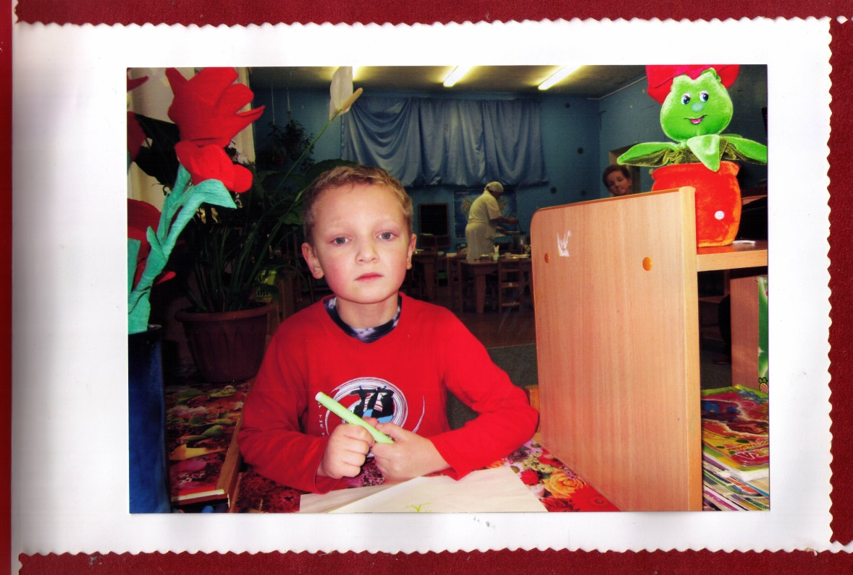
Портфолио Цветкова дениса
Автор Кокина Татьяна Анатольевна
КПК «Теории и технологии развития художественного творчества детей дошкольного возраста в контексте ФГОС»

Slide 2
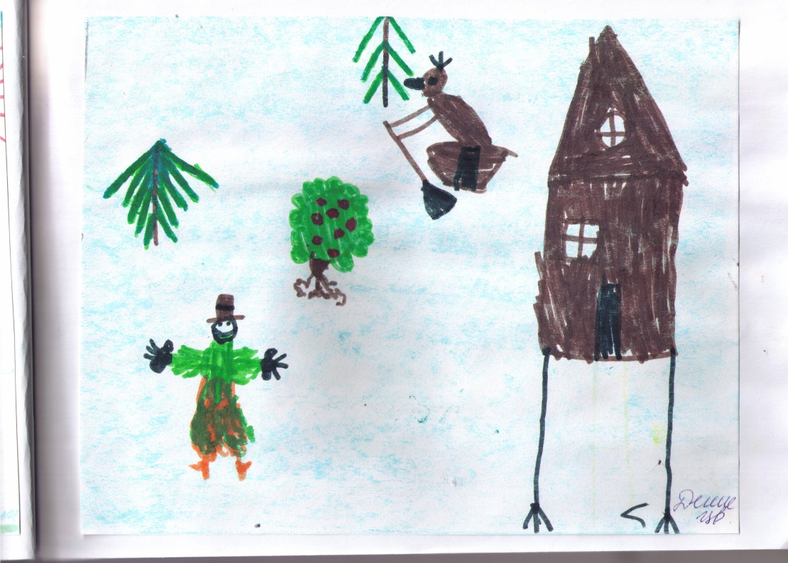
Интересующие свободные темы Дениса : военная техника, сюжетные рисунки людей в движении (Летящие с парашютом, бегающие, прыгающее). В рисунках Денис проявляет фантазию.

Slide 3
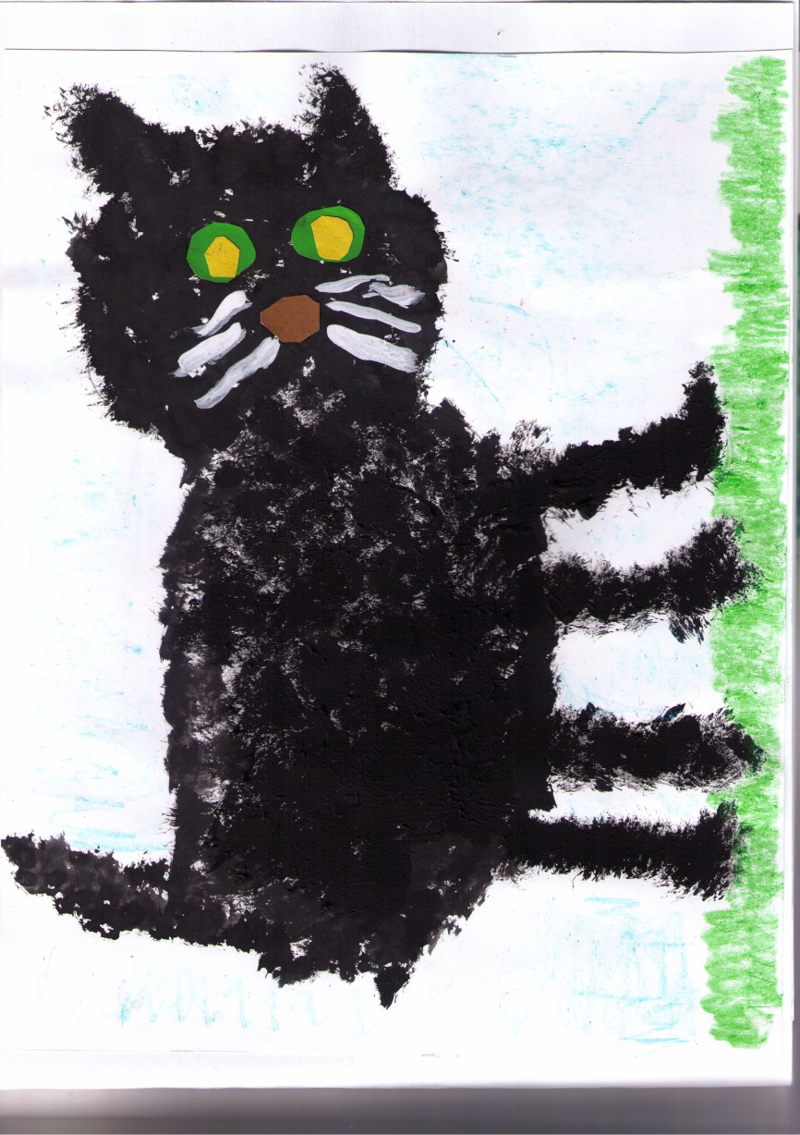
Впечатляют Дениса темы «Домашние животные», «Дикие животные», «Птицы», «Млекопитающие».
Дома у Дениса очень много игрушек – животных, с которыми он играет, приносит в детский сад. Мы их рассматриваем, обыгрываем и рисуем

Slide 4
Темы «Моя мама», «Моя семья», «Дом в котором я живу», «Мои друзья» Денис рисует в основном в детском саду

Slide 5
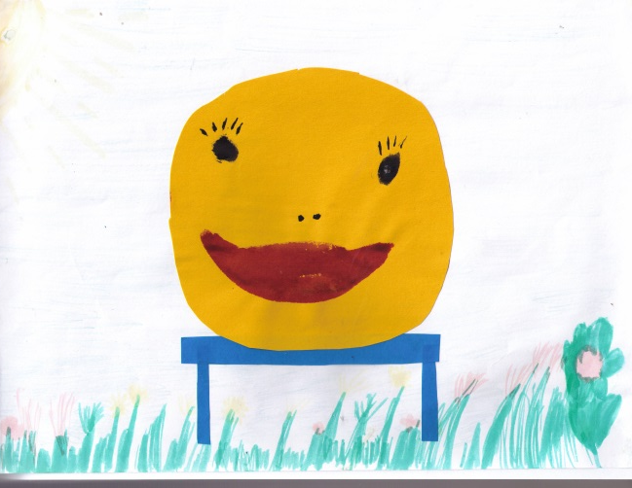
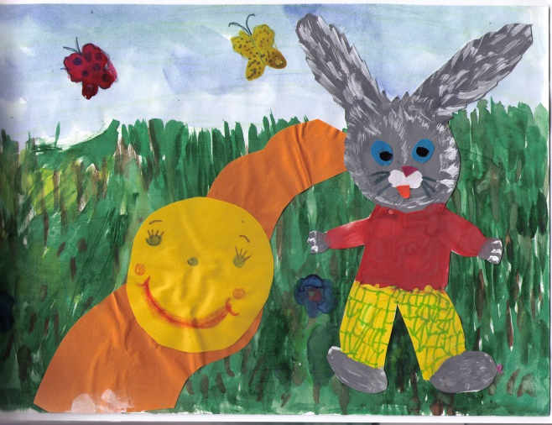
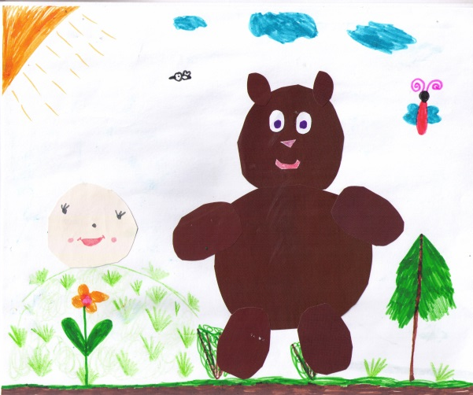
Денис любит рисовать карандашами, мелками, фломастерами. Цвета выбирает яркие. Самая цветная работа сказка «Колобок»

Slide 6
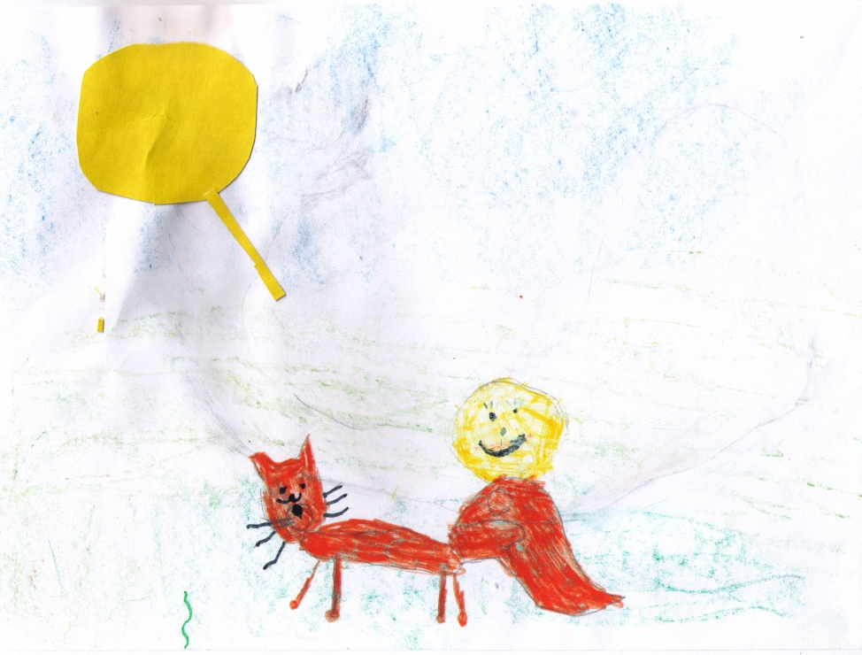
Денис рисует медленно, обдумывает тему, композицию рисунка. Быстро нарисованные работы – это те работы, которые не заинтересовали Дениса

Slide 7
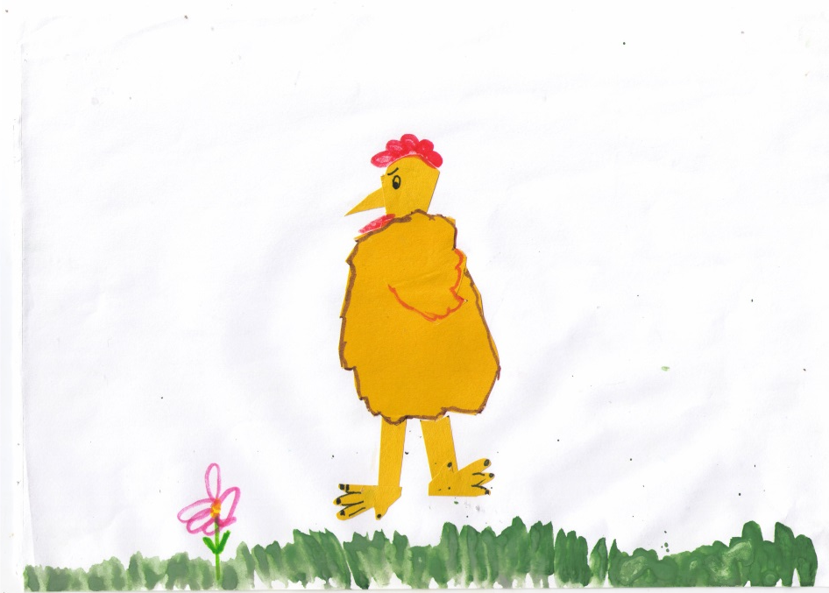
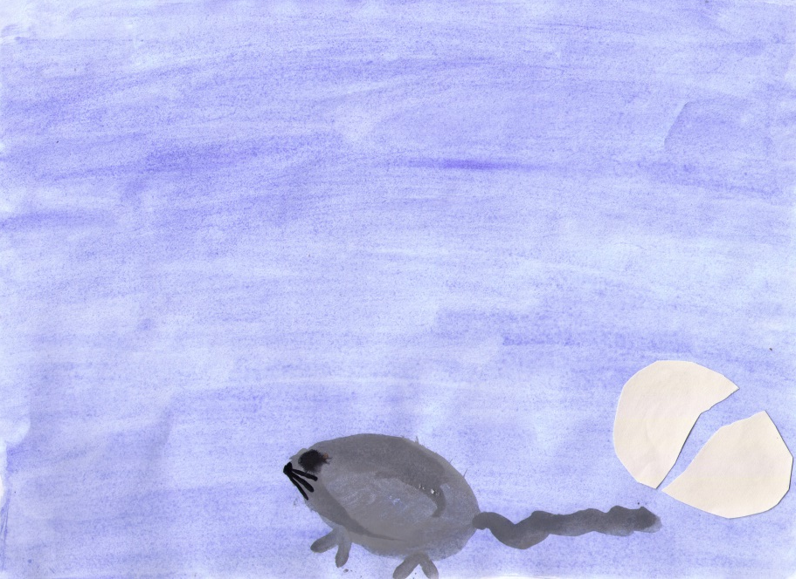

Slide 8
Денис увлекается лепкой.
В этой художественной области он преуспел. Сам придумывает разные истории, лепит героев.

Slide 9
Мы с Денисом участвуем в муниципальных конкурсах рисунков.
В муниципальном конкурсе по Правилам дорожного движения Денис занял 3 место.

Slide 10
Винни пух
Муха цокотуха

Slide 11
Работа Дениса с родителями

